Slide 1

Confidential
Top Secret
Secret
Unclassified
대 외 비
극 비
비 밀
일 반
AVR – HW9
임베디드스쿨1기
Lv1과정
2020. 11. 13
박성환

Slide 2
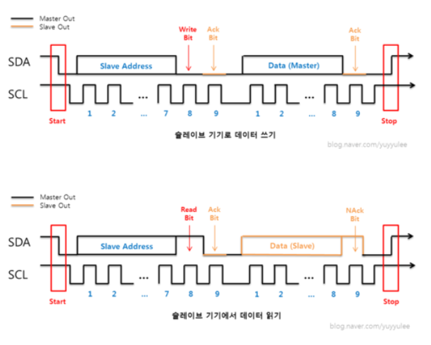
1. Review-TWI
응답 신호는 기본적으로 ACK(=LOW)이나 슬레이브가 데이터 전송하는데 모든 데이터 전송이 끝난 경우 NACK로 하는점이 특이함
(가끔 I2C 보면 있기도 없기도 함)
7bit address인데 보통 0번지는 잘안쓰고 127대 정도까지 가능
bus가 충돌나는 경우에 대한 대비책이 있는지 모르겠음(Can은 버스 충돌 중지 기능이 있다고 들었는데…)
I2C는 누가 받는 상관없이 막 그냥 쏘는거 잘받으니 일종의 Broad Casting 방식이라고도 할 수 있지 않을까 ACK를 받으니 아니라고 해야하나?
00/00

Slide 3
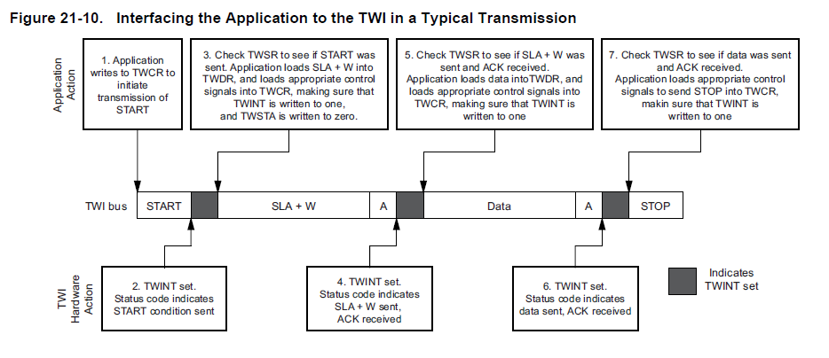
1. Review-TWI
중요한 포인트는 TWINT를 통해 제대로 보내줬다는 것을 확인 가능하다는 점!
00/00

Slide 4
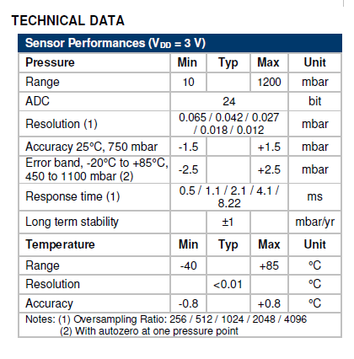
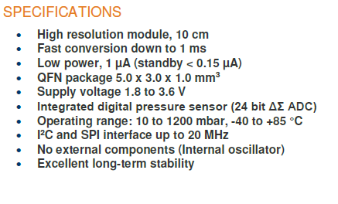
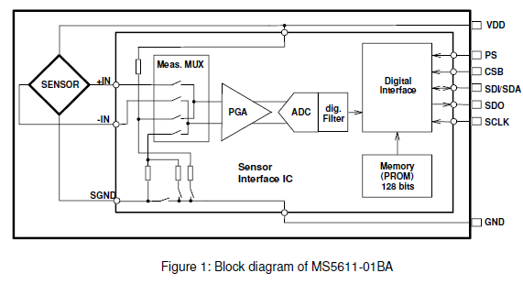
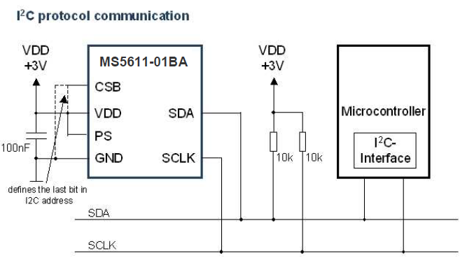
2. TWI – MS5611
- 기압센서(Barometric Pressure Sensor)
온도, 기압, 고도 계산 가능
SPI, I2C 통신 둘다 가능함
00/00

Slide 5
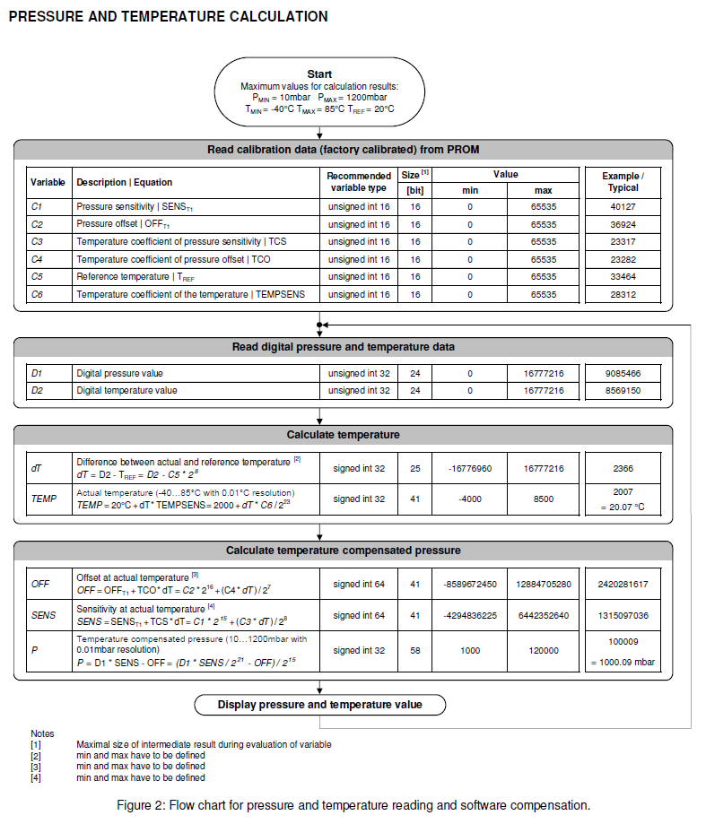

2. TWI – MS5611
계산 순서는 옆과 같이 진행
계산 식 확인 가능
00/00

Slide 6
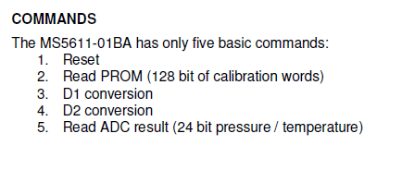
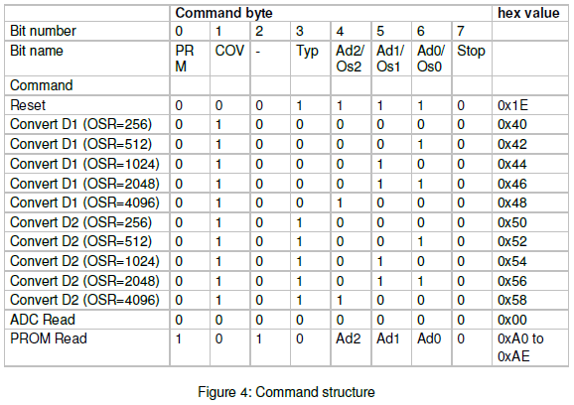
2. TWI – MS5611
- 5가지 기본 명령어가 있음
각 command 명령값 확인
00/00

Slide 7
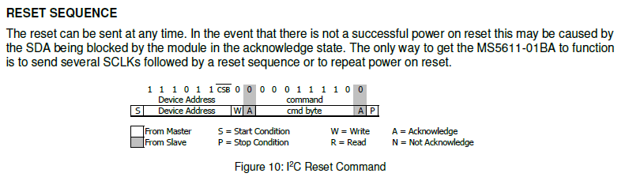
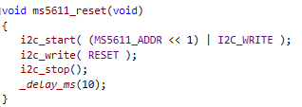
2. TWI – MS5611
RESET 명령값은 앞페이지 참조
CSB VCC로 설정해서 1이기 때문에 /CSS는 0임
쓰기모드로 설정
00/00

Slide 8
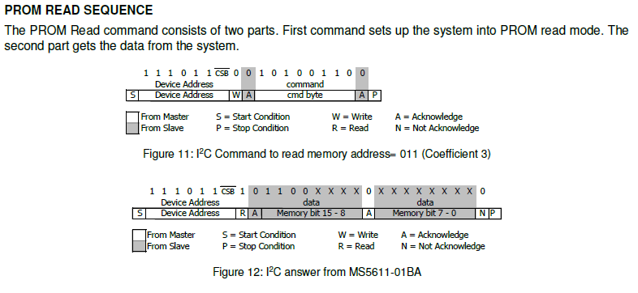
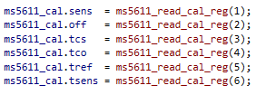
2. TWI – MS5611
Read 신호 맨 마지막 N(=NAK) 확인
PROM이기 때문에 공장에서 한번 writing 한게 끝이기 때문에 쓰지는 못하고 읽기만 가능(시대가 어느때인데 아직도 PROM을 쓰는 이유가 있을까? EEPROM 놔두고?
=> 특성상 EEPROM에 값을 저장할 필요는 없을것 같지만….)
00/00

Slide 9
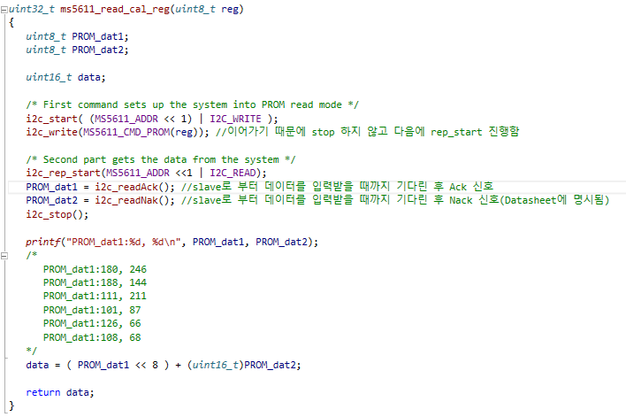
2. TWI – MS5611
주석 확인
16bit 데이터 처리
00/00

Slide 10
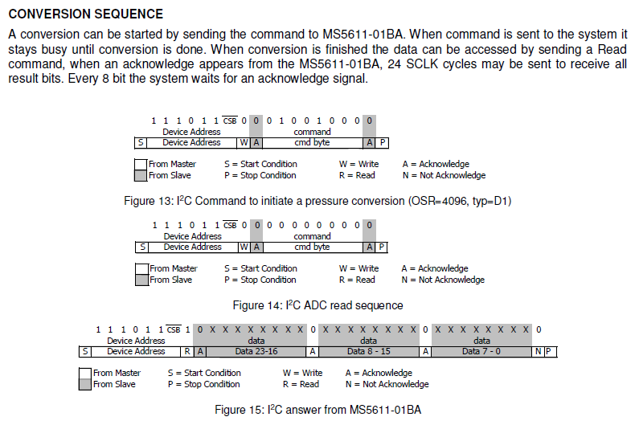
2. TWI – MS5611
OSR은 샘플링을 의미하며 앞페이지 명령어 값 내용 확인하기
00/00

Slide 11
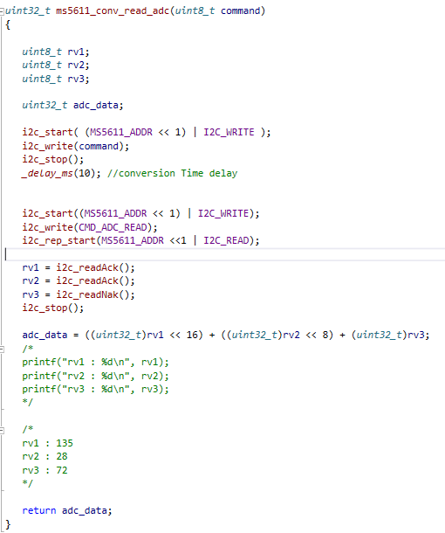
2. TWI – MS5611
3byte 데이터 수신 from Slave, 마지막 Nak
24bit ADC이므로 해당 처리
00/00

Slide 12
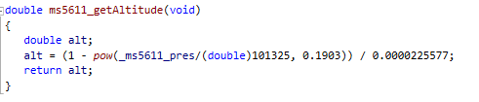
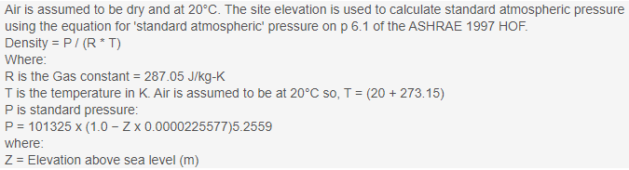
2. TWI – MS5611
기압 -> 고도 변환 공식 적용(아래 참조)
위의 코드 공식과 동일
이 공식은 자세히 보니 Psta (=Station Pressure)로 Barometric Pressure(=기압) 과 약간 다른 개념임(사용x)
00/00

Slide 13
Confidential
Top Secret
Secret
Unclassified
대 외 비
극 비
비 밀
일 반
감사합니다.

